Slide 1
100 Jahre Elektronische Musik
Die „Kölner Schule“
der Elektronischen Musik

Slide 2

Das magische Dreieck
USA
Deutschland
RCA (Princeton)
Theremin Trautonium
Ondes Martenot
Berlin
Frankreich
Paris

Slide 3
Das magische Dreieck
USA
Deutschland
Columbia & Princeton
Music for Tape Elektronische Musik
Musique Concrète
Köln
Frankreich
Paris

Slide 4
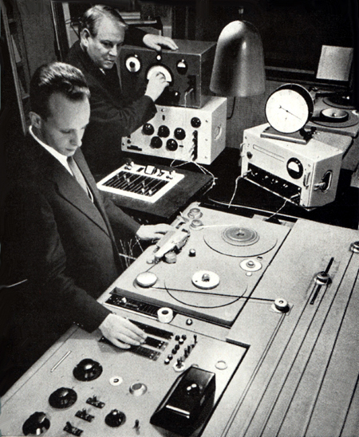
„Kölner Schule“ der Elektronischen Musik
Eimert
Zentrum das Elektronische Studio des WDR in Köln
Leiter 1951-1962 : Herbert Eimert
ab 1963: Karlheinz Stockhausen
Kompositionstechnik: „Darmstädter Schule“
oder „serielle Musik“

Slide 5
„Kölner Schule“ der Elektronischen Musik
Schwebungssummer
Zentrum das Elektronische Studio des WDR in Köln
Leiter 1951-1962 : Herbert Eimert
ab 1963: Karlheinz Stockhausen
Kompositionstechnik: „Darmstädter Schule“
oder „serielle Musik“
Tonbandgerät
Mischpult
Bandschleife

Slide 6
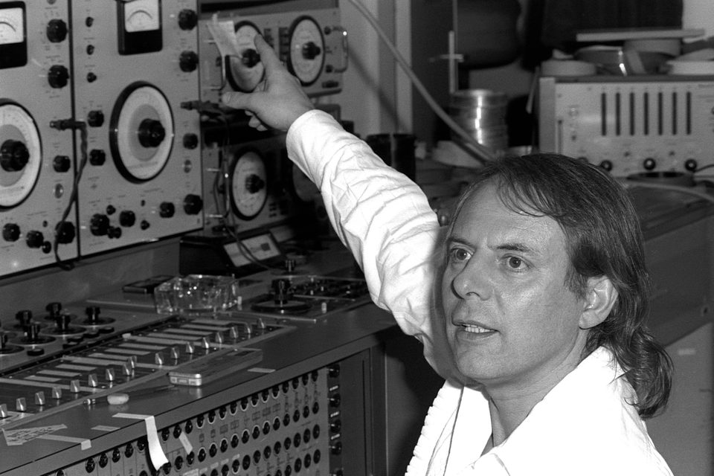
„Kölner Schule“ der Elektronischen Musik
Zentrum das Elektronische Studio des WDR in Köln
Leiter 1951-1962 : Herbert Eimert
ab 1963: Karlheinz Stockhausen
Kompositionstechnik: „Darmstädter Schule“
oder „serielle Musik“

Slide 7
„Kölner Schule“ der Elektronischen Musik
Tongeneratoren
Zentrum das Elektronische Studio des WDR in Köln
Gründer : Herbert Eimert
Leiter: Karlheinz Stockhausen
Kompositionstechnik: „Darmstädter Schule“
oder „serielle Musik“
Pegelmesser
Tonbandgerät
Klebeband

Slide 8
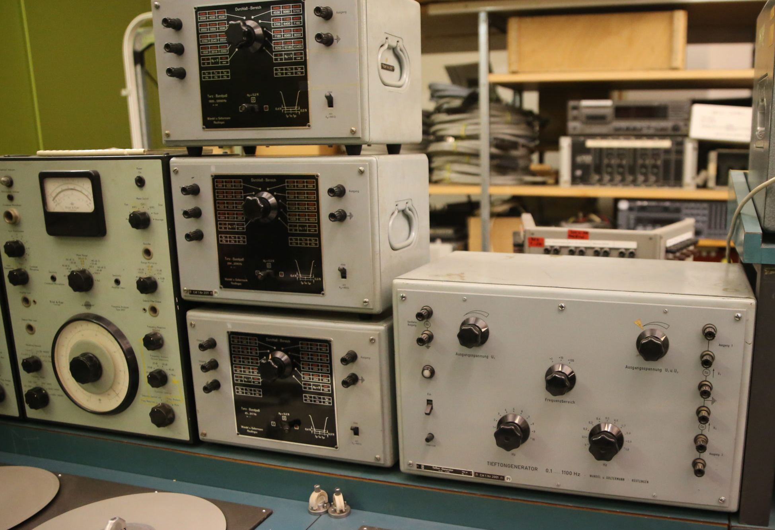
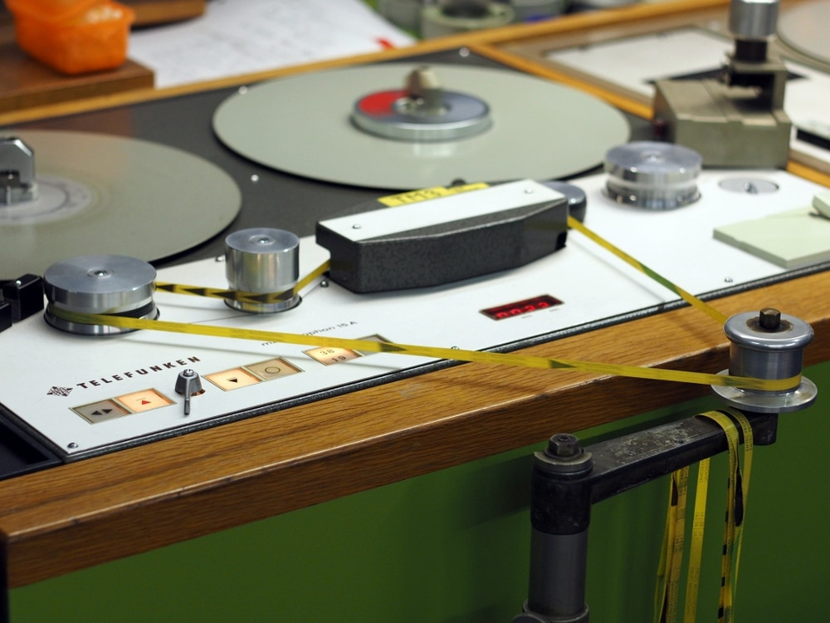
„Kölner Schule“ der Elektronischen Musik
Tongeneratoren
Tonbandmanipulationen

Slide 9
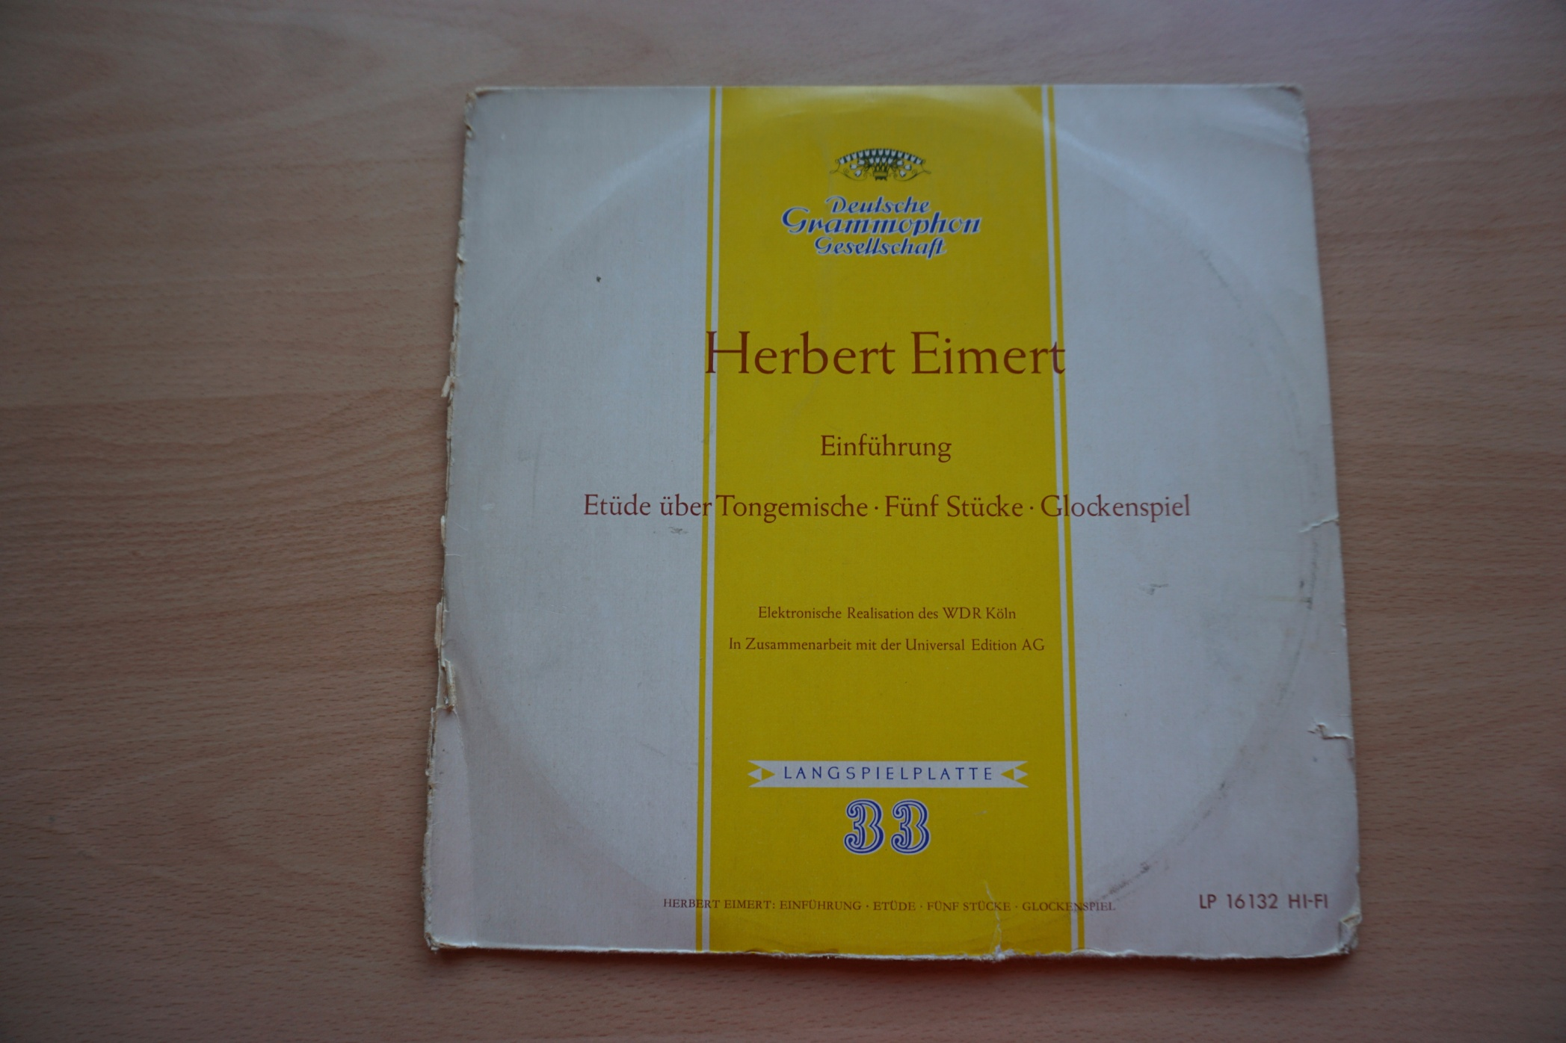

„Kölner Schule“ der Elektronischen Musik
Zentrum das Elektronische Studio des WDR in Köln
Das erste „Credo“ des Kölner Studios im Rundfunk und auf Platte formulierte Eimert 1957.
1957
Höraufgabe:
Aussagen zum Komponieren allgemein,
Aussagen zu „den wichtigsten klanglichen Elemente der Elektromischen Musik“,
Auf einer Liste in Stichworten notieren!

Slide 10
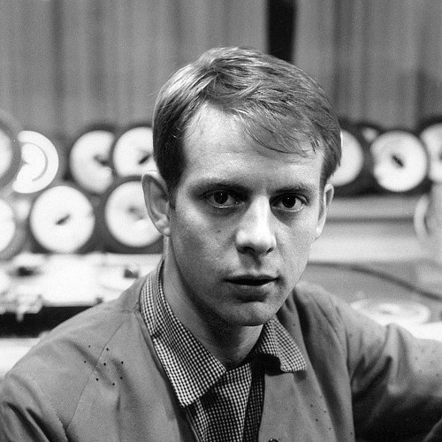
Karlheinz Stockhausens „Elektronische Studie II“
Spättonale Musik
(Frei-)Atonale Musik
Zwölftonmusik („Reihenmusik“)
Serielle Musik
Elektronische Musik
Richard Wagner usw.
Anton Webern
Arnold Schönberg
Olivier Messiaen
Karlheinz Stockhausen
… ist die konsequenteste Fortsetzung der Musik(kompositions)geschichte

Slide 11
Karlheinz Stockhausens „Elektronische Studie II“
Spättonale Musik
(Frei-)Atonale Musik
Zwölftonmusik („Reihenmusik“)
Serielle Musik
Elektronische Musik
Richard Wagner usw.
Anton Webern
Arnold Schönberg
Olivier Messiaen
Karlheinz Stockhausen
Die Elektronische Musik ist die konsequenteste Realisierung von serieller Musik überhaupt.
„fast originale Version“ 1959

Slide 12

Elektronische Studie II
Serielle Musik:
Tonhöhen
Klangfarben
Lautstärken
Dauern
…sind nach „Reihenprinzipien“ geordnet.
…doch noch mehr: alle Parameter sind nach demselben Reihenprinzip geordnet.
Gruppenkomposition: das Reihenprinzip lautet „Permutation der Elemente einer Gruppe“

Slide 13
Elektronische Studie II
Tongemische
Tonvorrat/Tonsystem
Dauern
Dynamik

Slide 14
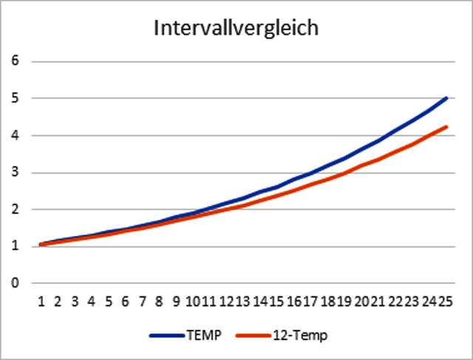
Der Tonvorrat (das Tonsystem)
…um weit weg vom Üblichen zu sein, wird ein vollkommen absurdes Tonsystem gewählt: das Intervall der temperiert-chromatischen Skala
„zwölfte Wurzel aus 2“
wird ersetzt durch ein Intervall
„25. Wurzel aus 5“.
Das heißt: die neue „Fünfer-Oktav“ hat entsteht durch 5-fache Frequenz des Grundtons und dieser Fünfer-Oktavraum wird in 25 kleine Schritte unterteilt.

Slide 15

Der Tonvorrat (das Tonsystem)
Ergebnis ein Intervall, das sehr ähnlich dem temperiert-chromatischen Halbton ist:

Slide 16
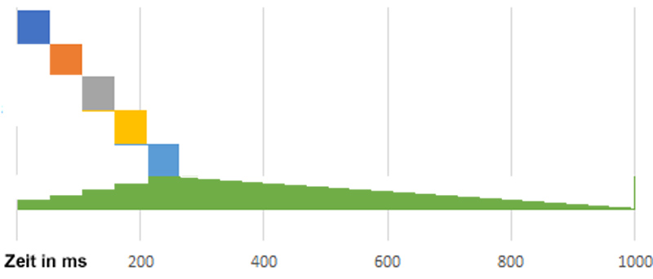
Die Tongemische („Klangfarben“)
Jeweils 5 Sinustöne werden „gemischt“.
Da die einfache Überlagerung herbe Schwebungen ergeben würde, werden die Sinustöne in 4 cm-Schnipseln hintereinander in einen Hallraum gespielt und das Ergebnis neu aufgenommen.

Slide 17
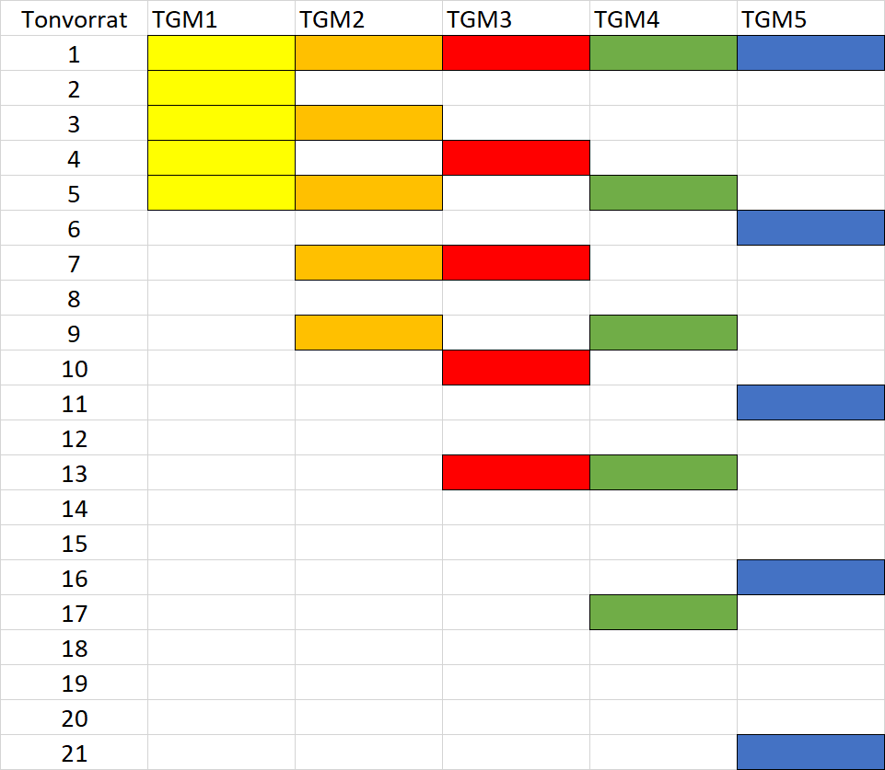
Die Tongemische
Es gibt 5 Tongemisch-Typen,
dies entspricht den „Klangfarben“ bzw.
dem „Spektrum“.

Slide 18
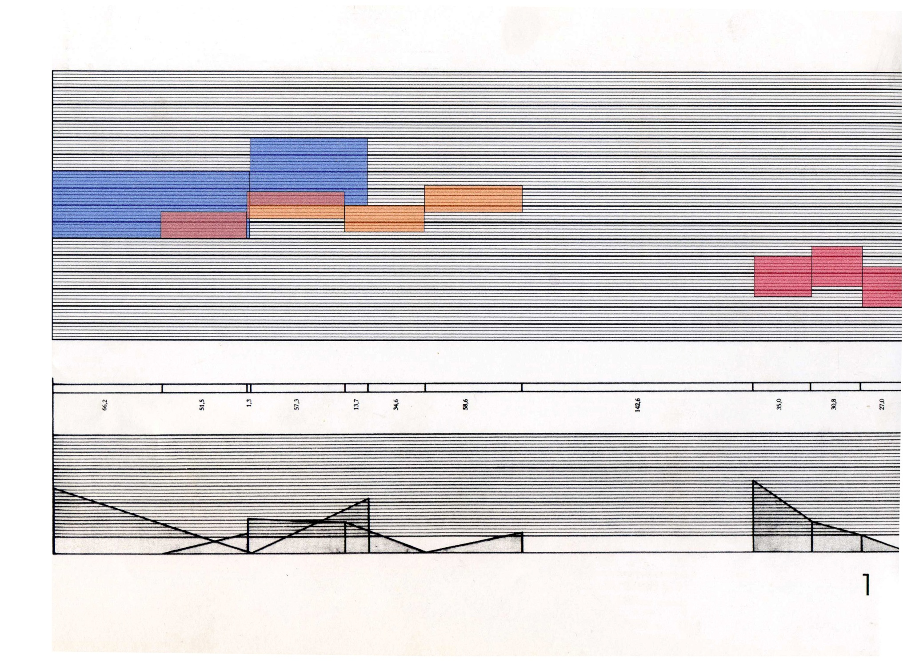
Die Partitur
Oben: Linien für jede Frequenz des Tonvorrates gibt es eine Linie.
(Unterste Linie 100Hz…)
Mitte: Zeitangaben in Tonband-Zentimetern.
Unten: Hüllkurve (Dynamik)
Tongemisch 5
Tongemisch 3
Tongemisch 2

Slide 19
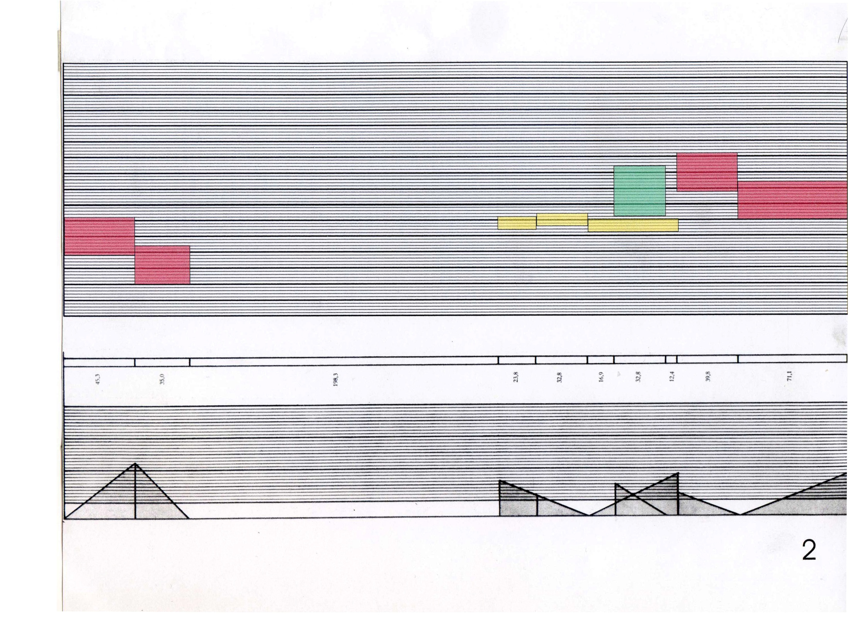
Die Partitur
Oben: Linien für jede Frequenz des Tonvorrates gibt es eine Linie.
(Unterste Linie 100Hz…)
Mitte: Zeitangaben in Tonband-Zentimetern.
Unten: Hüllkurve (Dynamik)
Tongemisch 4
Tongemisch 3
Tongemisch 1

Slide 20


5
4
3
2
1
2
 |  |  |  | 1
 |  | 5
 | 4
 |  |  | 3
Teil 1 Abschnitt 1
Jedes Tongemisch kommt einmal vor.
Jede Anzahl kommt einmal vor
2
1
5
3
4

Slide 21
Teil 1 besteht aus 5 solchen Abschnitten
5
4
3
2
1
2 |  |  |  |  |  |  | 3 |  |  |  |  |  |  | 4 |  |  |  |  | 1 |  |  |  |  |  |  | 5
 |  |  |  | 1 |  |  |  |  |  | 5 |  | 2 |  |  |  |  |  |  |  |  | 3 |  |  |  |  |  | 4
 |  | 5 |  |  |  | 2 |  |  |  |  |  |  | 3 |  |  |  |  |  |  | 4 |  |  |  |  | 1
 | 4 |  |  |  |  |  |  | 1 |  |  |  |  |  |  | 5 |  |  | 2 |  |  |  |  |  |  |  |  |  | 3
 |  |  | 3 |  |  |  |  |  | 4 |  |  |  |  |  |  | 1 |  |  |  |  |  | 5 |  | 2
Eigenschaften:
In jeder Klangfarbe kommt eine 1er-, 2er-, 3er-, 4er- und 5er-Gruppe je einmal vor.
In jedem Abschnitt kommt jede Klangarbe und jede Gruppengröße genau einmal dran.

Slide 22
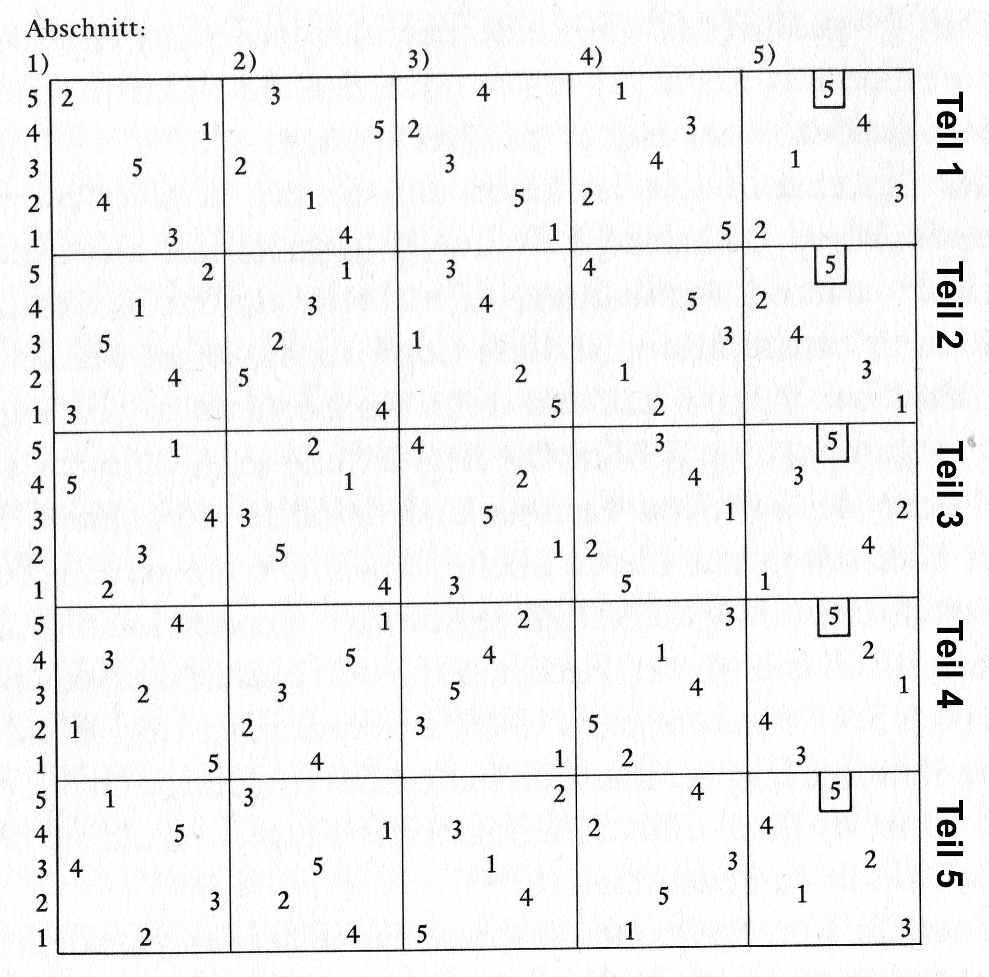
Das ganze Stück hat 5 solcher Teile
… in jeder Richtung kann man dies 25er-Quadrat lesen, man erhält immer wieder neue und andere Permutationen der Zahlen 1, 2, 3, 4 und 5.

Slide 23
Herleitung dieser Tongemisch-Verteilung
Wie wird eine solche Verteilung erzeugt
(bei der sich nichts wiederholt)?
Prinzip der Permutation der Zeilen oder Spalten in einem Einheitsquadrat.

Slide 24
E1
1 | 2 | 3 | 4 | 5 |  | 1 | 2 | 3 | 5 | 4
5 | 1 | 2 | 3 | 4 |  | 5 | 1 | 2 | 4 | 3
4 | 5 | 1 | 2 | 3 |  | 4 | 5 | 1 | 3 | 2
3 | 4 | 5 | 1 | 2 |  | 3 | 4 | 5 | 2 | 1
2 | 3 | 4 | 5 | 1 |  | 2 | 3 | 4 | 1 | 5
1 | 2 | 3 | 5 | 4
4 | 1 | 2 | 3 | 5
5 | 4 | 1 | 2 | 3
3 | 5 | 4 | 1 | 2
2 | 3 | 5 | 4 | 1
„Einheitsquadrat“
„Gruppenquadrat“
E2
5 | 1 | 2 | 4 | 3
3 | 5 | 1 | 2 | 4
4 | 3 | 5 | 1 | 2
2 | 4 | 3 | 5 | 1
1 | 2 | 4 | 3 | 5
Tongemischgruppen-Größe

Slide 25
E3
1 | 2 | 3 | 4 | 5 |  | 1 | 2 | 3 | 5 | 4
5 | 1 | 2 | 3 | 4 |  | 5 | 1 | 2 | 4 | 3
4 | 5 | 1 | 2 | 3 |  | 4 | 5 | 1 | 3 | 2
3 | 4 | 5 | 1 | 2 |  | 3 | 4 | 5 | 2 | 1
2 | 3 | 4 | 5 | 1 |  | 2 | 3 | 4 | 1 | 5
4 | 5 | 1 | 3 | 2
2 | 4 | 5 | 1 | 3
3 | 2 | 4 | 5 | 1
1 | 3 | 2 | 4 | 5
5 | 1 | 3 | 2 | 4
„Einheitsquadrat“
„Gruppenquadrat“
E4
3 | 4 | 5 | 2 | 1
1 | 3 | 4 | 5 | 2
2 | 1 | 3 | 4 | 5
5 | 2 | 1 | 3 | 4
4 | 5 | 2 | 1 | 3
Tongemischgruppen-Größe

Slide 26
E5
1 | 2 | 3 | 4 | 5 |  | 1 | 2 | 3 | 5 | 4
5 | 1 | 2 | 3 | 4 |  | 5 | 1 | 2 | 4 | 3
4 | 5 | 1 | 2 | 3 |  | 4 | 5 | 1 | 3 | 2
3 | 4 | 5 | 1 | 2 |  | 3 | 4 | 5 | 2 | 1
2 | 3 | 4 | 5 | 1 |  | 2 | 3 | 4 | 1 | 5
2 | 3 | 4 | 1 | 5
5 | 2 | 3 | 4 | 1
1 | 5 | 2 | 3 | 4
4 | 1 | 5 | 2 | 3
3 | 4 | 1 | 5 | 2
„Einheitsquadrat“
„Gruppenquadrat“
Tongemischgruppen-Größe

Slide 27
E5
1 | 2 | 3 | 4 | 5 |  | 1 | 2 | 3 | 4 | 5
5 | 1 | 2 | 3 | 4 |  | 4 | 5 | 1 | 2 | 3
4 | 5 | 1 | 2 | 3 |  | 5 | 1 | 2 | 3 | 4
3 | 4 | 5 | 1 | 2 |  | 3 | 4 | 5 | 2 | 1
2 | 3 | 4 | 5 | 1 |  | 2 | 3 | 4 | 5 | 1
1 | 2 | 3 | 5 | 4 | 5
4 | 5 | 1 | 2 | 3 | 3
5 | 1 | 2 | 3 | 4 | 4
3 | 4 | 5 | 2 | 1 | 2
2 | 3 | 4 | 1 | 5 | 1
„Einheitsquadrat“
„Klangfarbenquadrat“
E4
3 | 4 | 5 | 2 | 1 | 1
1 | 3 | 4 | 5 | 2 | 4
2 | 1 | 3 | 4 | 5 | 5
5 | 2 | 1 | 3 | 4 | 3
4 | 5 | 2 | 1 | 3 | 2
Zuordnung von Klangfarben zu den Gruppen

Slide 28
E5
2 | 3 | 4 | 1 | 5
5 | 2 | 3 | 4 | 1
1 | 5 | 2 | 3 | 4
4 | 1 | 5 | 2 | 3
3 | 4 | 1 | 5 | 2
5
3
4
2
1
„Partitur“ von Teil 1 der Studie II:
5
4
3
2
1
2 |  |  |  |  |  |  | 3 |  |  |  |  |  |  | 4 |  |  |  |  | 1 |  |  |  |  |  |  | 5
 |  |  |  | 1 |  |  |  |  |  | 5 |  | 2 |  |  |  |  |  |  |  |  | 3 |  |  |  |  |  | 4
 |  | 5 |  |  |  | 2 |  |  |  |  |  |  | 3 |  |  |  |  |  |  | 4 |  |  |  |  | 1
 | 4 |  |  |  |  |  |  | 1 |  |  |  |  |  |  | 5 |  |  | 2 |  |  |  |  |  |  |  |  |  | 3
 |  |  | 3 |  |  |  |  |  | 4 |  |  |  |  |  |  | 1 |  |  |  |  |  | 5 |  | 2

Slide 29
Und nun dieselbe Prozedur für
Dauern der Tongemische
und
Lautstärken der Tongemische
Auf der nächsten Folie: „Analytisches Hören“ der Studie II mit der Partitur.

Slide 30
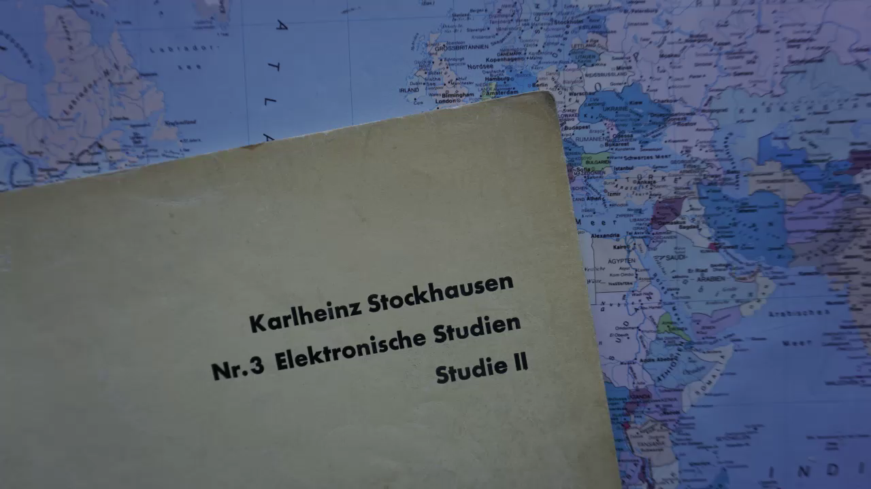

Slide 31
Zusammenführen von Eimerts „Credo“ mit dem, was Stockhausen gemacht hat:
Nehmen Sie die Liste, die Sie zu Eimerts „Einführung“ erstellt haben und konkretisieren Sie möglichst viele Aussagen Eimerts an Stockhausens Studie II!
(Welche der erwähnten Kompositionstechniken, die Eimert nennt, hat Stockhausen verwirklicht? Welche der „klanglichen Bausteine“, die Eimert nennt, hat Stockhausen benutzt und welche nicht)?

Slide 32
Zusammenführen von Eimerts „Credo“ mit dem, was Stockhausen gemacht hat. Ergebnis:

Slide 33
Ende

